Slide 1




MICROSOFT WORD MATN MUHARRIRINING IMKONIYATLARI

Slide 2


REJA:
1. Microsoft Word matn muxarriri imkoniyatlari.
2.Microsoft Word dastur interfeysi.
3. Menyu buyruqlari.

Slide 3

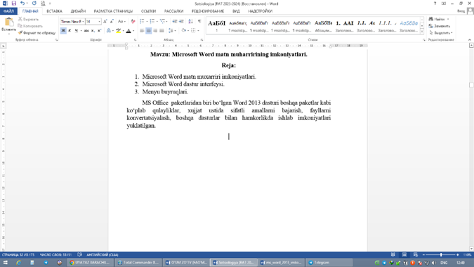

MS Office paketlaridan biri bo‘lgan Word 2013 dasturi boshqa paketlar kabi ko‘plab qulayliklar, xujjat ustida sifatli amallarni bajarish, fayllarni konvertatsiyalash, boshqa dasturlar bilan hamkorlikda ishlab imkoniyatlari yuklatilgan.

Slide 4


Microsoft Word dasturining yangi versiyasi bo‘lgan Word 2013 dasturi interfeysida foydalanuvchi uchun bir qancha qulayliklar nazarda tutilgan.
Quyida ulardan ba’zilarini keltiramiz.
· Bosh menyudagi buyruqlar tiplarga ajratilgan holda lenta shaklida ifodalanishi;
· Xujjat fragmenti ajratilgan mini panel instrument xosil bo‘lishi;
· Xujjat ximoyasida bir necha xil usullarni taklif etilishi;
· Muammolarni qidirishda “Inspektor dokumentov” imkoniyati mavjudligi;
· Yangi xujjat yaratishda bir necha xil turdagi shablonlarni taklif etilishi va qo‘llanishi;
· Общий доступ buyrug‘ida xujjatga Internet tizimi orqali murojaat qilinishi, xujjatni elektron pochta orqali boshqarish, bloklarda nashr etish mumkinligi;
· Экспорт buyrug‘i yordamida xujjatni PDF formatlariga konvertatsiya bo‘lishi;
· Uchyotnaya zapis buyrug‘ida ixtiyoriy yerdan o‘z xujjatingizga (internet orqali) murojaat qila olishingiz;

Slide 5


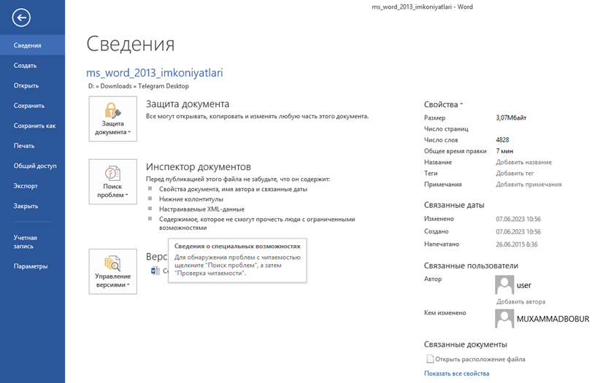
· “Панель быстрого доступа” paneliga ko‘p qo‘llaniluvchi buyruqlarni kiritish mumkinligi va ishlatilishi.
Yuqoridagilardan tashqari bosh menyu bo‘limlaridagi buyruqlarda ham foydalanuvchi uchun ko‘plab qulayliklar, qo‘shimchalar kiritilgan. Bu haqida atroflicha tadqiqotning keyingi bo‘limlarida bayon etamiz.
Файл menyu buyruqlari

Slide 6


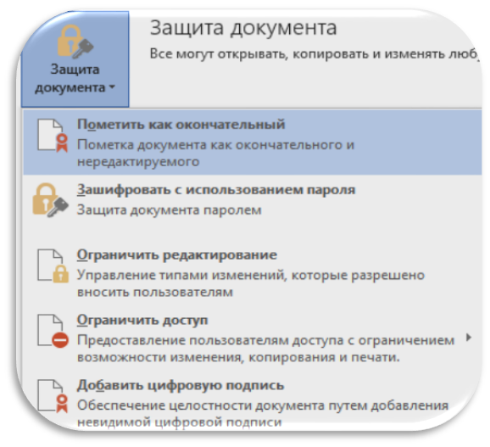
Сведения buyrug‘ida joriy xujjat haqida (xajmi, saxifalar soni, so‘zlar soni, yaratilish sanasi,) ma’lumot, xujjat ustida ximoya usulini qo‘llash (защита документа), xujjatdagi muammolarni qidirish (поиск проблем), dastur versiyalarini boshqarish (управление версиями) buyruqlari bajariladi.

Slide 7
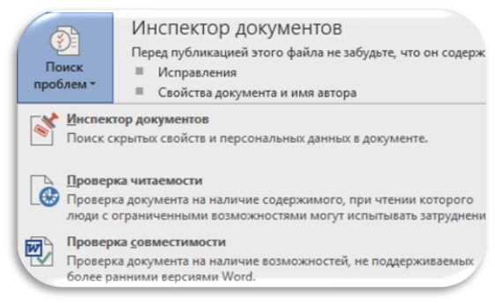
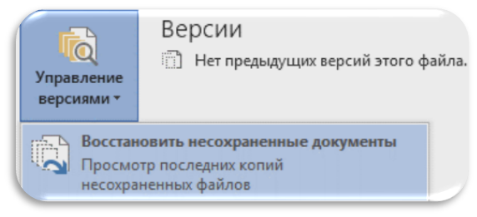
Пометить как окончательный buyrug‘i xujjatda eng so‘nngi taxrirlash ishlari bajarilgandan so‘ng ishga tushiriladi. Natijada bu xujjat ustida amal bajarish, taxrirlash ishlarini bajarish mumkin bo‘lmaydi.
Зашифровать с использованием пароля buyrug‘i xujjatni parol bilan ximoyalaydi.
Ограничить редактирование xujjat ustida taxrirlash ishlarini cheklash.
Ограничить доступ pechat qilish chegara ruxsatlarini cheklash.
Добавить цифровую подпись xujjatga elektron imzo ko‘yish. Buning uchun Microsoft kompaniyasidan internet orqali raqamli imzoni olish kerak.
Инспектор документов xujjatdagi yashirin tekstlarni, noo‘rin izoxlarni (примечаний), kolontitullarni va boshqalarni tekshiradi va xatoliklarni topadi va o‘chirishni taklif etadi. Natijada xujjat ortiqcha daxmazalardan xoli bo‘ladi.
Проверка читаемости xujjatdagi ortiqcha qo‘llanilgan ob’yektlarni ko‘rsatib beradi. Maqsad xujjat mazmuni bilan tanishayotgan foydalanuvchini ishini osonlashtiradi.
Проверка совместимости xujjatda versiyalari orasidagi imkoniyatlar tafovutlarni tekshiradi va bartaraf etishga xarakat qiladi.

Slide 8
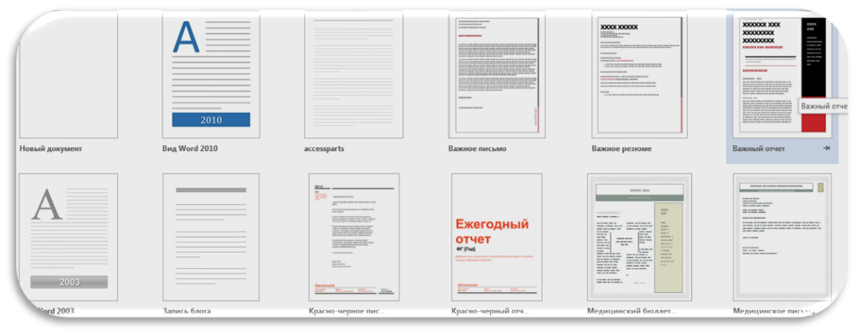
Восстановить несохраненные документы turli tasodifga ko‘ra joriy xujjat xotirada saqlanmay qolgan holda bu buyruq bajariladi va xujjatni saqlashga erishiladi.
Пометить как окончательный bo‘yrug‘i
Xujjatda eng so‘nggi ishlar bajarilgandan so‘ng uni boshqa taxrirlamaslik uchun shu buyruq bajariladi.
· Xotiradan biror xujjatni oching.
· Файл-Сведения-Защита документа-Пометить как окончательный buyrug‘ini bajaring.
·Paydo bo‘lgan xabardan OK javobini tanlang.
·Keyingi xabarga ham OK javobini bering.
·Xujjatni sarlavha satriga e’tibor bering. U yerga [tolko chteniye] yozuv paydo bo‘ladi.
·Tekshirish uchun xujjatni taxrirlashga harakat qiling. Taxrirlash imkoni yo‘qligiga ishonch xosil qilasiz.
·Xujjatda yana taxrirlashni amalga oshirish uchun bu rejimni bekor qilish kerak buning uchun Файл-Сведения-Защита документа- Пометить как окончательный buyrug‘ini qayta bajaring.

Slide 9
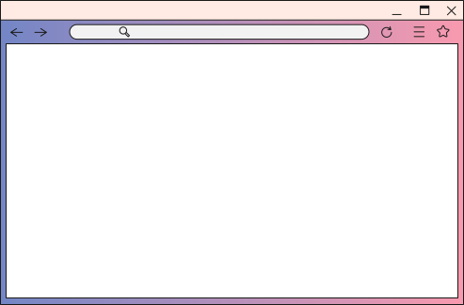
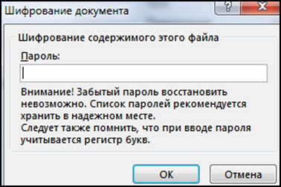
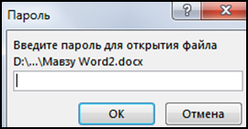
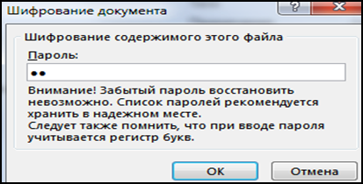
Зашифровать с использованием пароля buyrug‘i.
Odatda o‘ta muhim bo‘lgan xujjatlarni parol bilan ximoya qilish zarur bo‘ladi.
·Xotiradan biror xujjatni oching.
·Файл-Сведения-Защита документа- Зашифровать с использованием пароля buyrug‘ini bajaring.
Paydo bo‘lgan dialog oynaga parolni kiriting. Parolni yodingizda saqlang yoki yon daftarchangizga yozib qo‘ying. Chunki parol unitilsa uni tiklab bo‘lmaydi
·ОК knopkasini bosing.
Keyingi oynaga ham aynan shu parolni qayta yozing

Slide 10

·OK knopkasini bosing.
·Tekshirish uchun xujjatni xotiraga oling va uni yoping.
·Xujjatni qaytadan ochishga harakat qiling.
·Parol dialog oynaga to‘g‘ri parolni kiriting.
·OK knopkasini bosing.
·Parolni olib tashlash uchun Файл-Сведения-Защита документа- Зашифровать с использованием parolya buyrug‘ini bajaring.
·Paydo bo‘lgan dialog oynadan parolni o‘chirib yuboring.
·OK knopkasini bosing.
Создать документ PDF/XPS xujjatni taxrirlanishidan ximoyalash uchun pdf yoki xps formatlariga eksport qiladi.
Изменить тип файла xujjatni turli tiplarga eksport qilish ishlarini amalga oshiradi.
Закрыть joriy xujjat oynasini yopish (dastur oynasini emas).

Slide 11

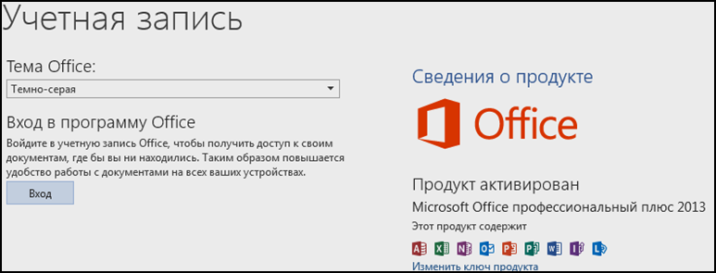




Slide 12

Foydalanilgan adabiyotlar
1. Aripov M.M, Lutfillayev M.X., “Informatika va axborot texnologiyalari”. O‘quv qO‘llanma. Toshkent. O‘zMU, 2015 yil. 142 bet.
2. Современные педагогические и информационные технологии в системе образования: учеб. Пособие для студ.высш. учеб. заведений / Е.С.Полат, М.Ю.Бухаркина.-3-е изд., стер.-М.:Издательский центр «Академия», 2010.-368 с.
3. Новейшая энциклопедия: Компьютер и интернет 2016 / Виталий Леонтьев. – Москва : Издательство «Э», 2016. – 560 с. : ил. – (Компьютерные книги Виталия Леонтьева).
4. Kоndratеv S.A. Fizika i kоmpyutеr M., Nauka. 1988.

Slide 13
E’TIBORINGIZ UCHUN RAHMAT

